Slide 1

情境化核心任务统领的高中历史单元教学设计
云南省张敏历史名师工作室
曲靖市麒麟高级中学
王琳

Slide 2
目录
01
研究背景
02
设计与实施
03
实践反思

Slide 3
研究背景
第一章

Slide 4
缘起
核心素养时代教育理念的转变——大单元、大任务、大主题、大情境
凝练学科核心素养，重视以学科大概念为核心，使课程内容结构化，以主题为引领，使课程内容情境化，促进学科核心素养的落实
——《普通高中课程方案（2017年版2020年修订）
教学中可根据学生学习情况，运用多种学习模式，对教科书顺序、结构进行适当调整，将教学内容重新整合为具有探究意义的综合性学习主题。
——普通高中历史课程标准（2017年版2020年修订）

Slide 5
理念
出发点：
解决目前因单一课时、单一知识技能教学模式带来的知识碎片化、技能训练僵化等问题
落脚点：
核心素养的培养
①课程内容的结构化统整；
②课程实施上的“做中学”“用中学”“创中学”；
③适合学生兴趣、认知和需求的情境任务设计。

Slide 6
困境
理想很丰满
核心素养：内容结构化统整、情境化任务、“做中学”
现实很骨感
学情、课时、学生课业负担、统一教学进度的要求......
在理论的指导下建构一种适切的、可操作性强大单元教学模式

Slide 7
设计与实施
第二章

Slide 8
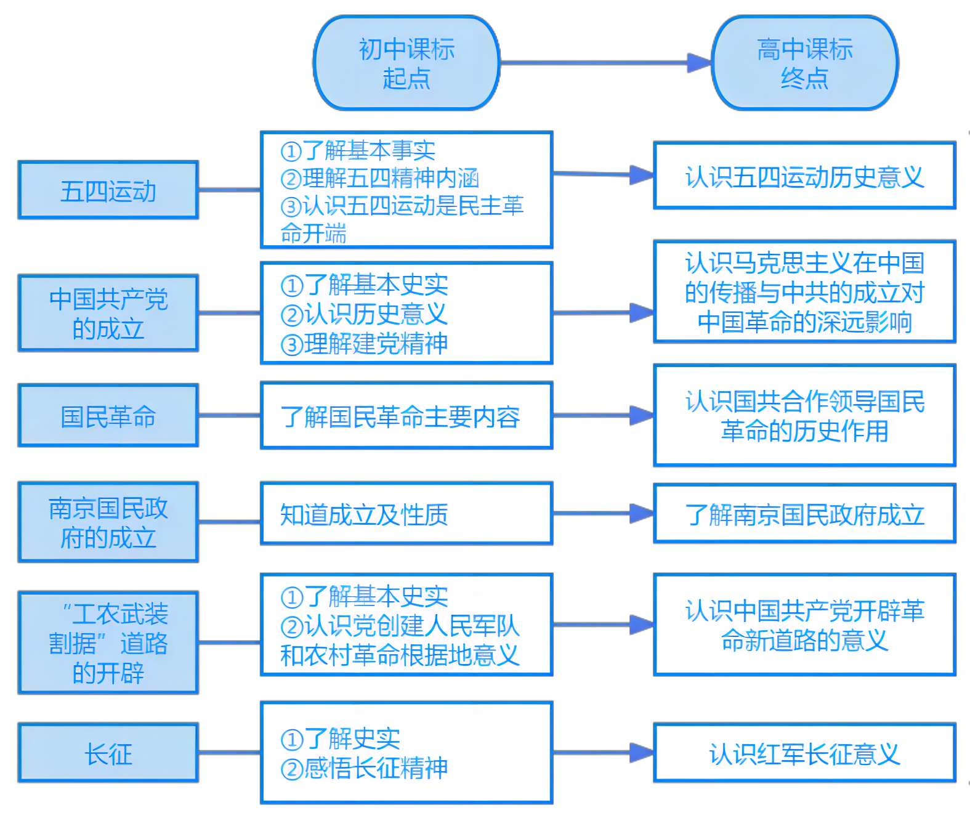
一、建构学习单元
1、选择学习内容，设置单元主题
学习单元可大于、等于、小于教材单元
“新民主主义革命兴起史”
《纲要》（上）第七单元 中国共产党成立与新民主主义革命兴起
第21课《五四爱国运动与中国共产党的诞生》
第22课《南京国民政府的统治和中国共产党开辟革命新道路》

Slide 9
一、建构学习单元
2、创设学习情境，形成基于学科素养的核心任务
情境化的教学指教师作为教学的潜在设计者，将预定的、标准化的内容放置在特定的情境中由学生去掌握。教师通过将学科内容和真实世界的情境结合起来，让学生在知识和生活之间建立联系，从而促使有价值、有意义的学习发生。
——利·恰雷洛特著，杨明全译《情境中的课程—课程与教学设计》
历史教学中情境的创设有四种类型：基于史料尽可能还原历史的真实情境；从现实世界中引出历史问题；从日常生活中探寻历史根源；介绍学术争议引发探究问题。
——徐蓝．普高课程标准（2017年版2020年修订）教师指导·历史

Slide 10
一、建构学习单元
2、创设学习情境，形成基于学科素养的核心任务
创设以史料研习为基础的学生探究活动，引导学生学会搜集、整理、辨析、运用历史材料来解释历史
——普高历史课程标准（2017年版2020年修订）
核心任务：
革命时期的毛泽东诗词不仅表达了中国无产阶级革命家的乐观主义精神，还记录中国革命的重大的历史事件，包含了丰富的历史信息。12月26日毛泽东诞辰之际，班级将举行‘毛泽东诗词里的中国革命史’主题读书会。搜集、研读毛泽东同志在新民主主义革命兴起时期的诗词，以‘毛泽东诗词里的新民主主义革命兴起史’为题完成一篇800字左右的历史写作，在读书会上交流。

Slide 11
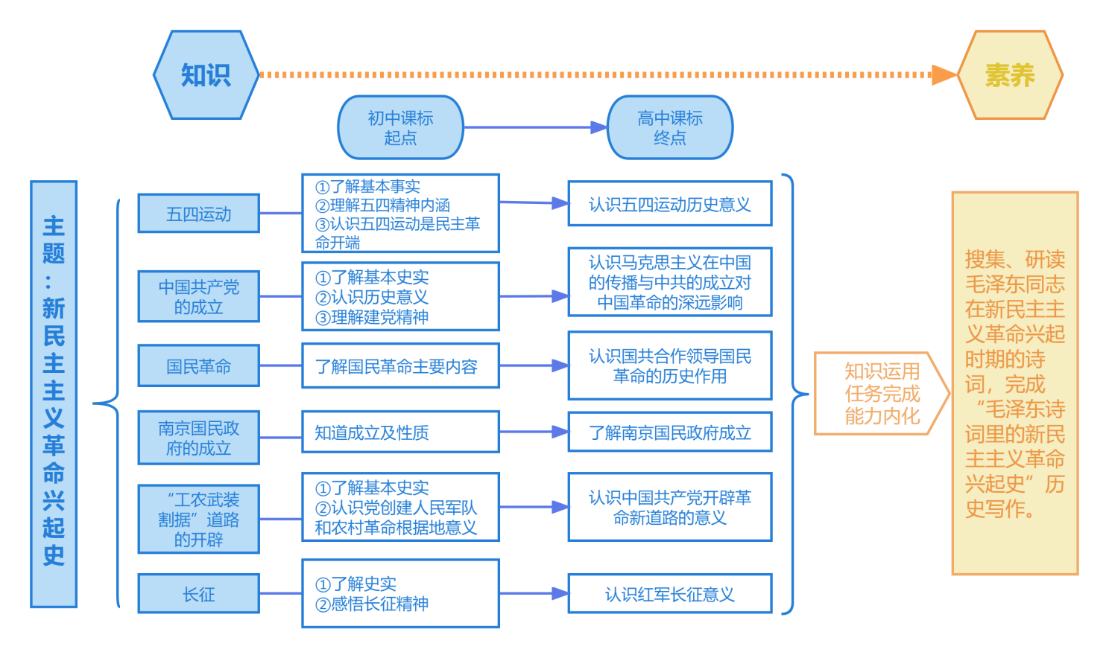
一、建构学习单元

Slide 12
二、分解核心任务
1、设计逻辑严密的子任务
思维路径：思考——探究——解决问题
技能方面：①掌握搜集历史资料；②掌握历史写作的方法
知识方面：新民主主义革命之所以“新”，是因为革命有了新性质、新领导、新道路。
学生学习新民主主义兴起史的过程就是完成历史写作的过程，通过收获搜集、辨别、使用史料实证所学历史，构建自己的历史叙述。
在边学边做中达成素养。

Slide 13
二、分解核心任务
1、设计逻辑严密的子任务
子任务1：了解搜集历史资料和历史写作的方法。
子任务2：理解新民主主义革命有了新的革命性质——无产阶级领导的反帝反封建的民主革命的开始。
子任务3：理解新民主主义革命有了新的领导力量——中国共产党。
子任务4：理解新民主主义革命有了新的革命道路——工农武装割据道路。
子任务5：搜集、筛选1919年—1936年10月的毛泽东诗词，完成“毛泽东诗词中的新民主主义革命兴起史”历史写作。

Slide 14
二、分解核心任务
2、制定教学目标
目标1：了解历史写作的方法。。
目标2：理解“第一阶段（1919年—1920年）新民主主义革命的开端五四运动时期”的历史。
目标3：理解“第二阶段（1921年—1927年7月）中国共产党成立与早期斗争时期”的历史。
目标4：理解“第三阶段（1927年8月-1936年10月）工农武装割据道路的探索与确立时期”的历史。
目标5：搜集史料，应用本单元所学知识完成历史写作。

Slide 15
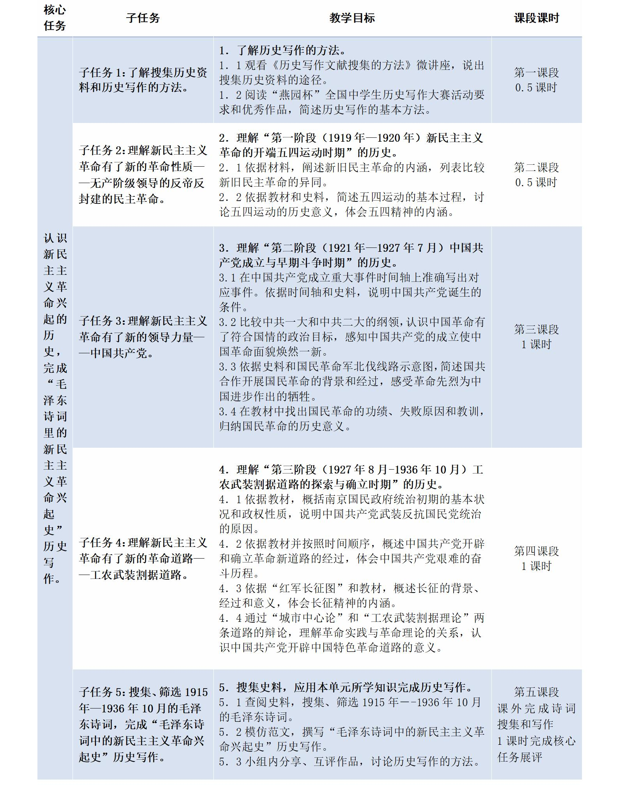
二、分解核心任务
2、制定教学目标
叙写范式：
学生 + 教学情境（手段、方式）+ 行为动词+ 知识、能力（技能）和价值观目标

Slide 16
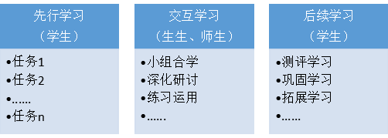
三、设计、实施课段学习活动

Slide 17
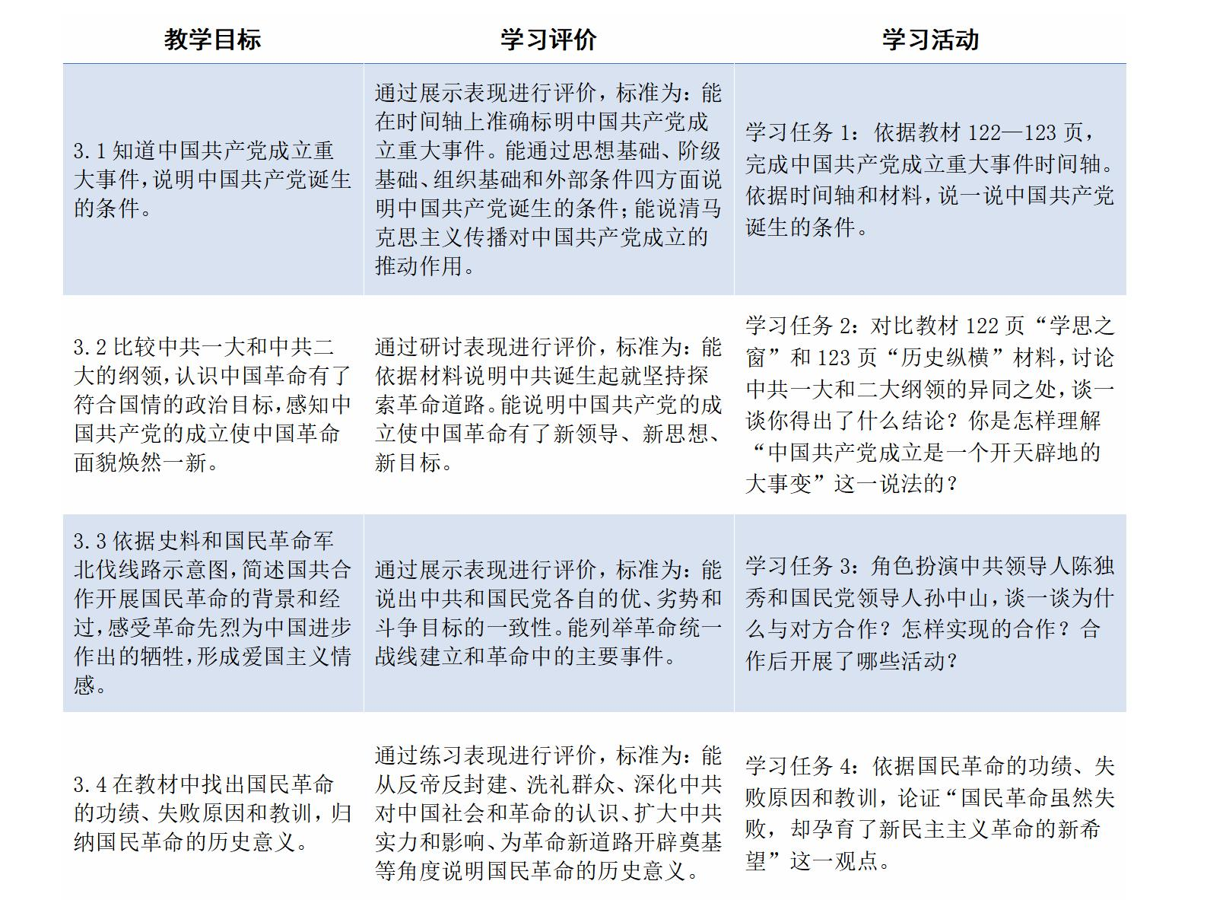
三、设计、实施课段学习活动
1、学习活动的设计
UBD模式——逆向设计
格兰特·威金斯，杰伊·麦克泰德《追求理解的教学设计》
确定预期结果即教学目标
→确定适合的评估证据即教学评价
→设计学习体验和教学即教学过程
第三课段“中国共产党的成立与早期斗争”学习活动设计

Slide 18
三、设计、实施课段学习活动
2、学习活动的实施
（1）课前先行学习
三个要素：
调动学生注意力
告诉学生学习结果
在将要学习的内容跟学生已有的概念和技能之间建立联系

Slide 19
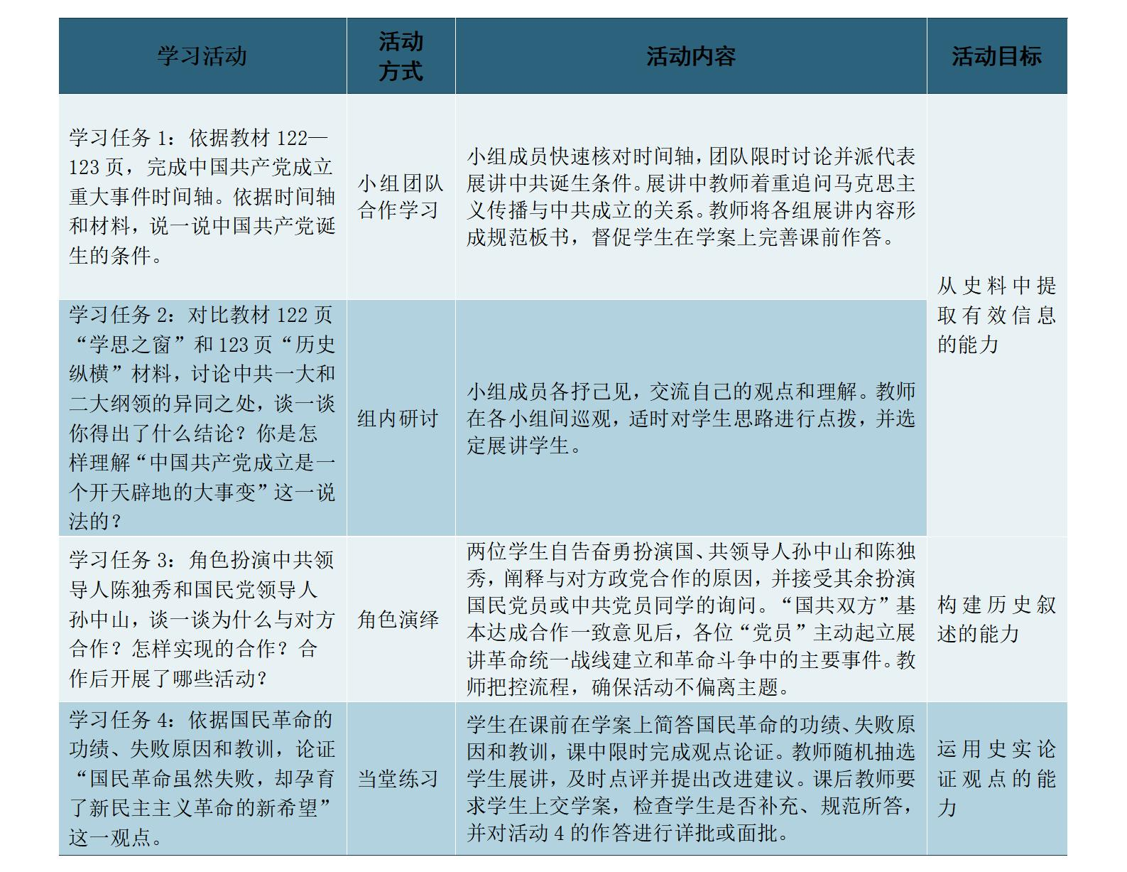
三、设计、实施课段学习活动
2、学习活动的实施
（2）、课中交互学习：
第三课段“中国共产党的成立与早期斗争”学习活动实施

Slide 20
三、设计、实施课段学习活动
2、学习活动的实施
（3）、课后后续学习
①学生巩固、评测、拓展、反思优化所学
②督促学生将课中所学知识、能力内化，及时查找史料，完成对应阶段的写作任务，在第五课段开始前，形成完整的作品。

Slide 21
四、实施全程评价
1、课前诊断性评价
通过对话交流、检查学案完成状况等方式了解学生单元历史知识基础和历史写作技能水平，及时为学生搭建学习的脚手架。
2、课中形成性评价
教学设计中的学习评价与教学目标的任务数量和认知维度一一匹配，每项学习活动都有对应的过程性评价。便于及时评估学生的学习状况，修正教学设计和活动流程。

Slide 22
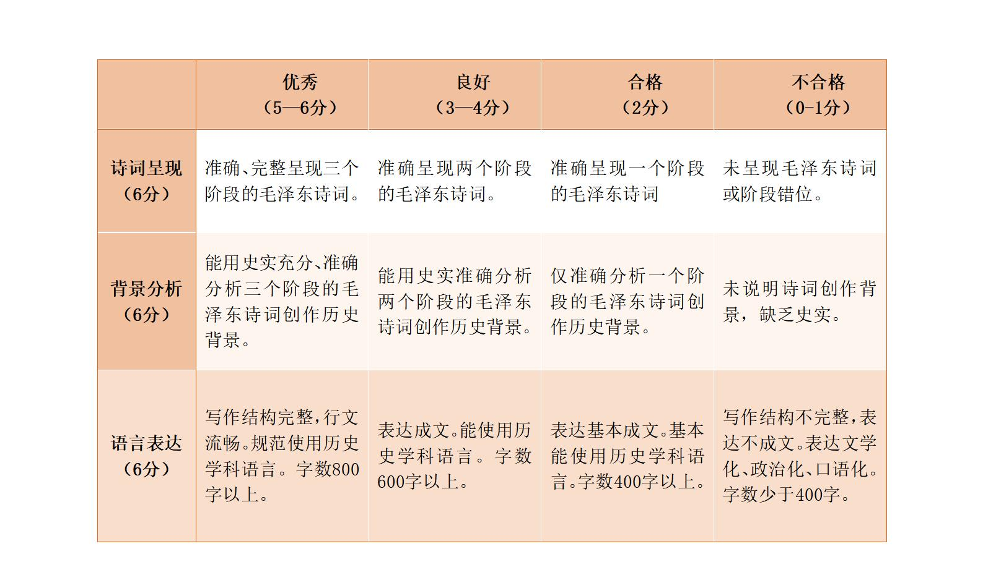
四、实施全程评价
3、课后终结性评价
（1）核心任务评价
评价方式可依据评价的目的、任务的复杂程度和评价工具的性质加以选择
自我评价+同伴评价+教师评价
“毛泽东诗词中的新民主主义革命兴起史”历史写作评价量表

Slide 23
四、实施全程评价
3、课后终结性评价
（2）单元学习评价
①采用多元归纳法建构本单元知识体系
②完成对应教学目标的习题
教学评一致：习题情景的设置、知识的运用、问题的提出和解决应符合高考评价标准
依托史料实证素养的历史写作
2023年全国新课标卷第43题——“选择一个地域，结合所学中国古代史知识，以具体史实阐述该地域对于中华文明发展的贡献”
2021年山东卷第18题——“中国共产党领导新民主主义革命走向胜利的征途中，在各地留下了光辉的足迹。结合新民主主义革命的史实，以‘足迹’为题写一则历史短文”
③学后反思：完成本单元的核心任务有什么收获？还存在什么疑惑？

Slide 24
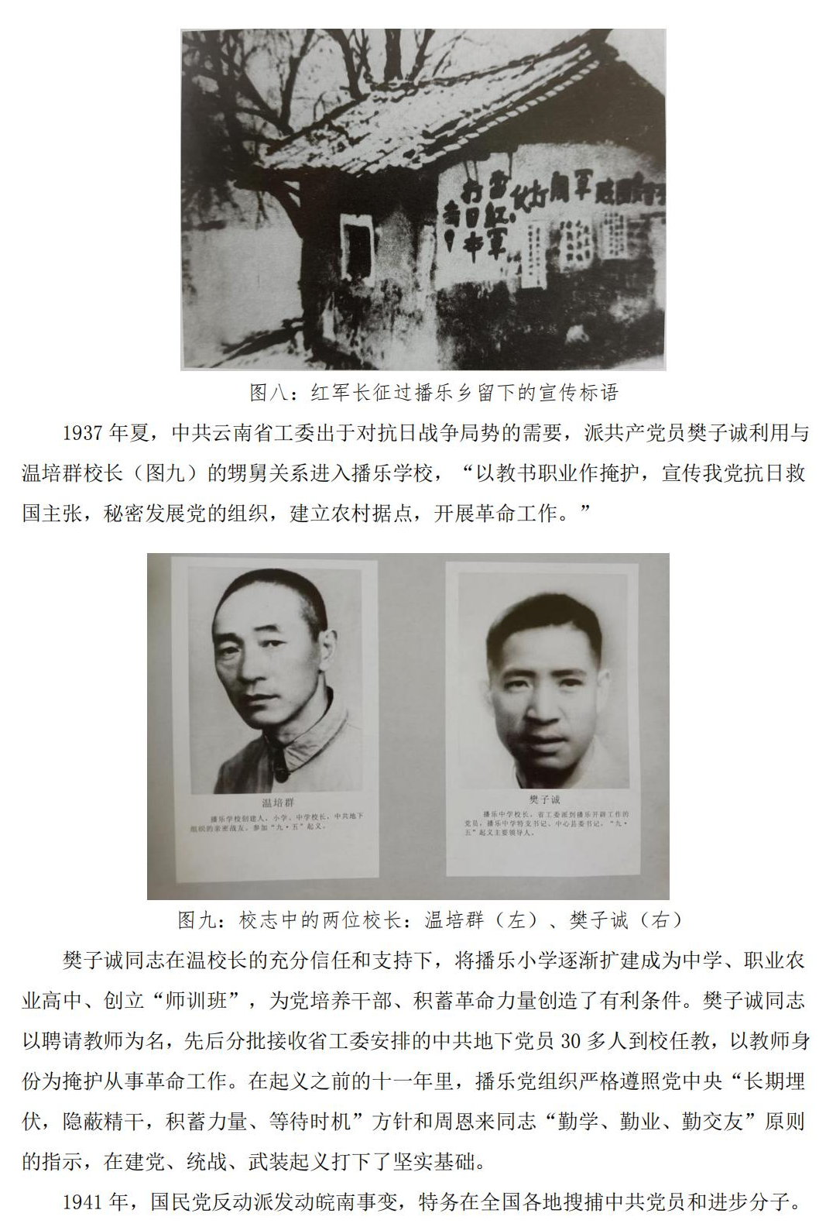
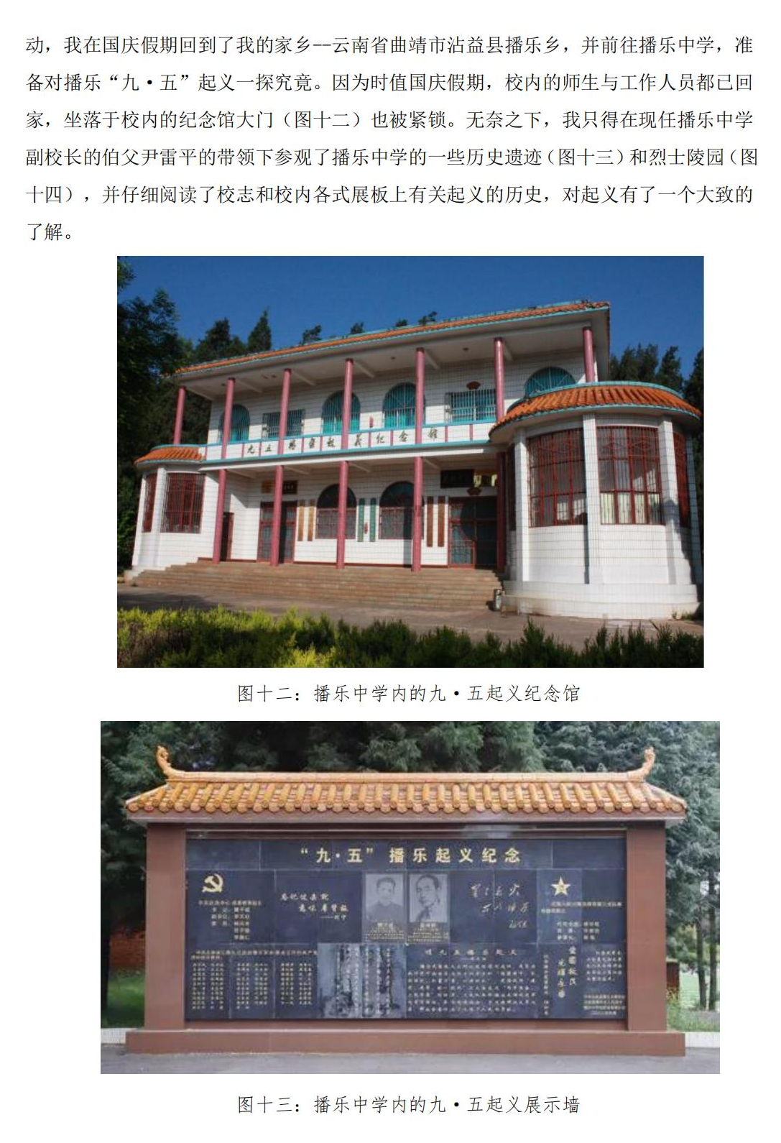
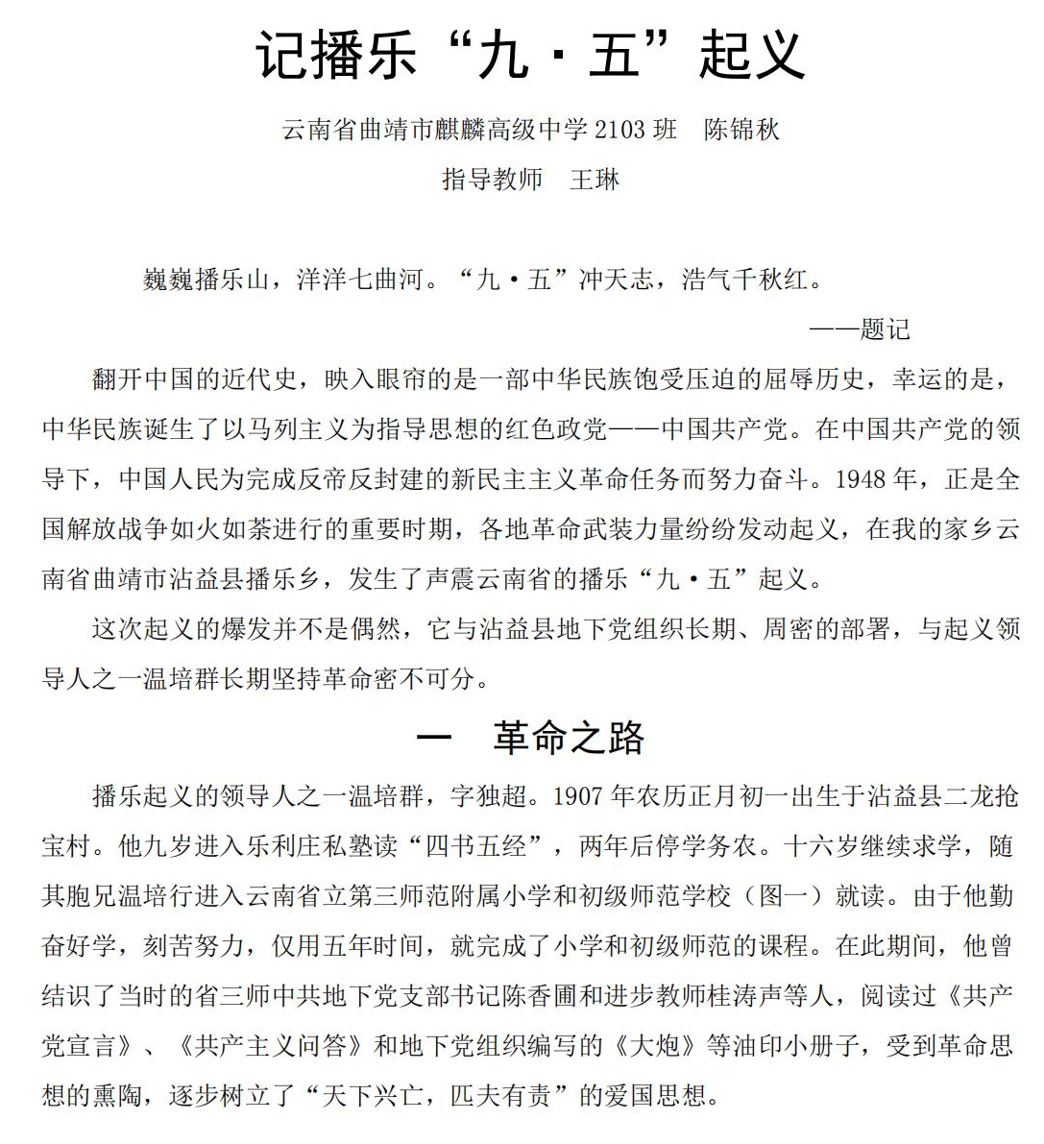
学习成果

Slide 25
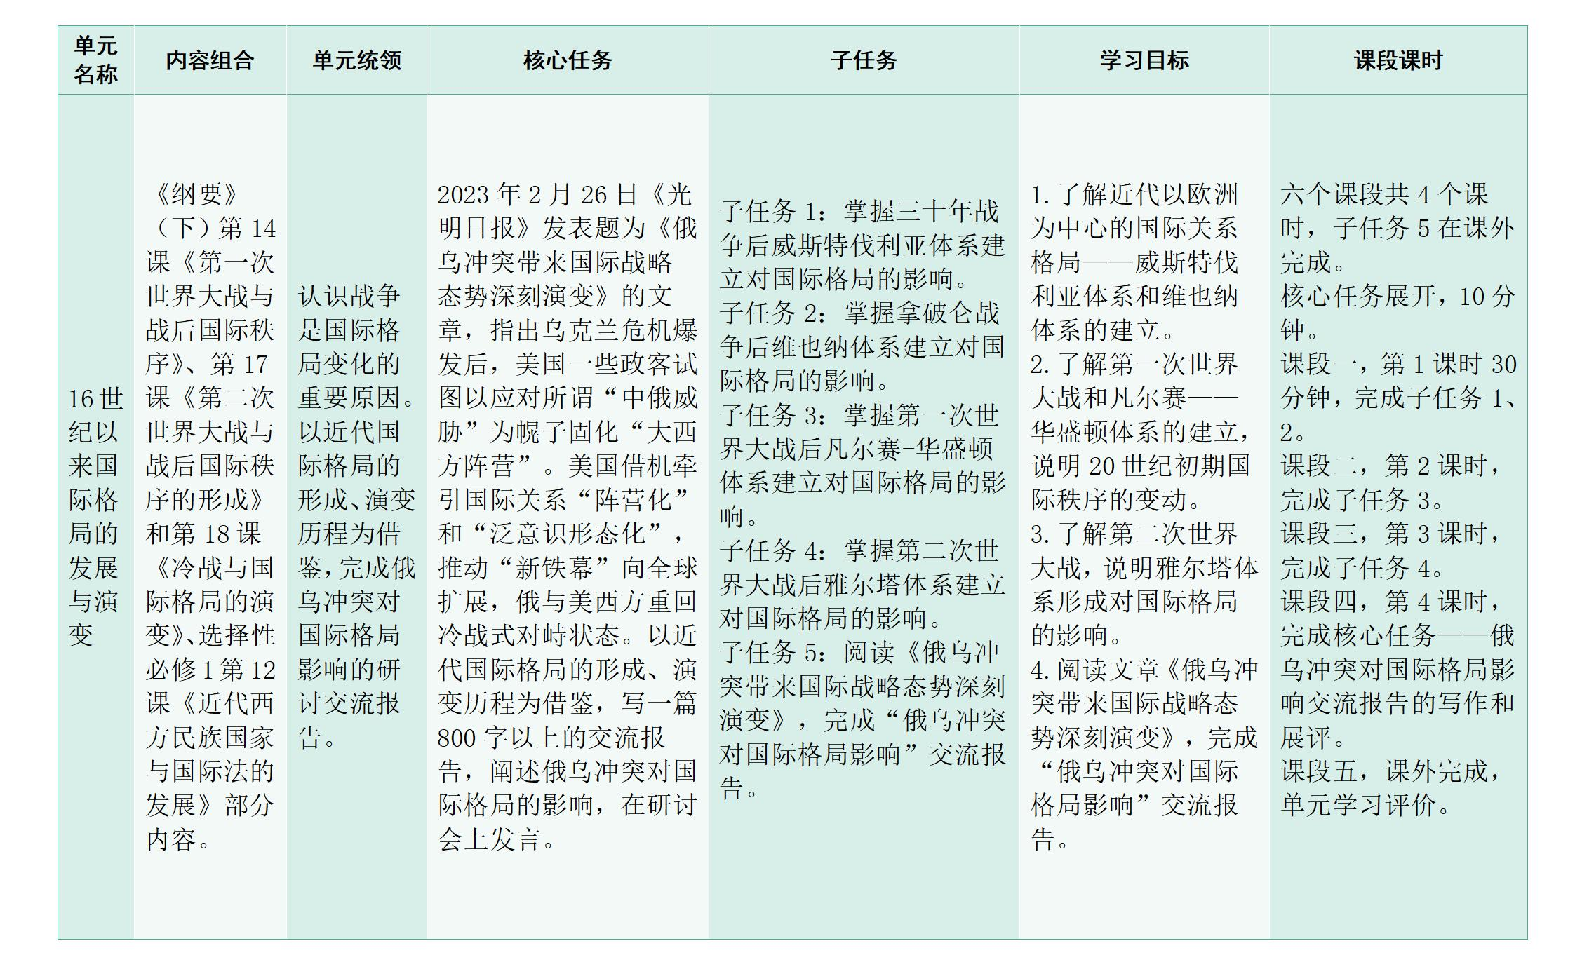
高三复习课

Slide 26
实践反思
第三章

Slide 27
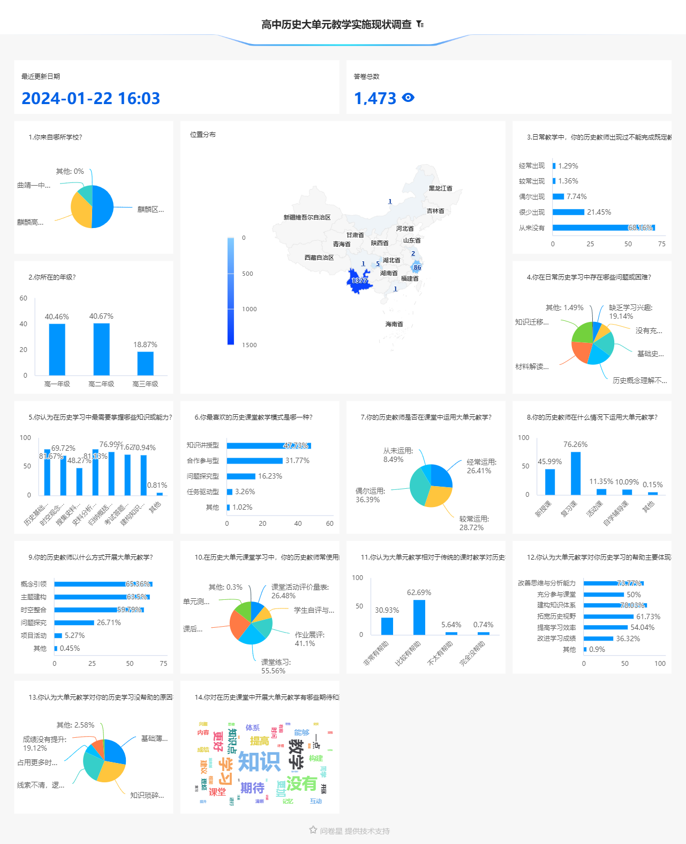
问卷调查
第一部分（1-2题）学生基本信息
第二部分（3-6题）高中生历史学习的基本情况与倾向
第三部分（7-10题）历史大单元教学实施情况
第四部分（11-14题）学生对大单元教学的看法和学习诉求

Slide 28
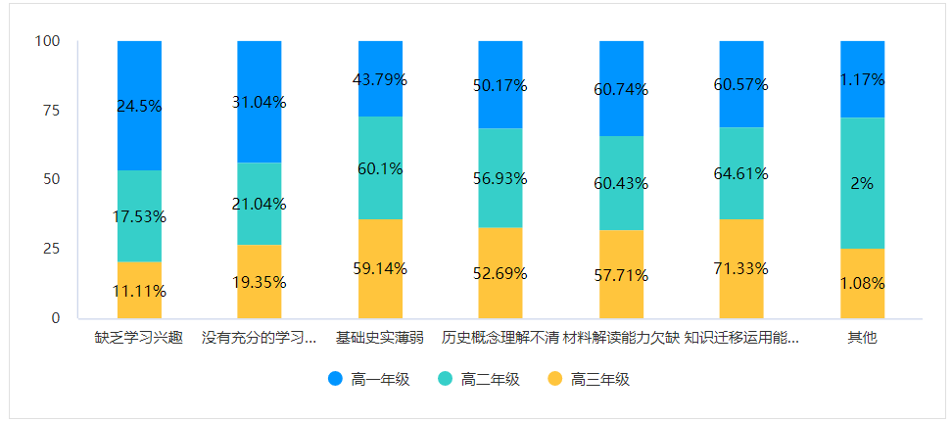
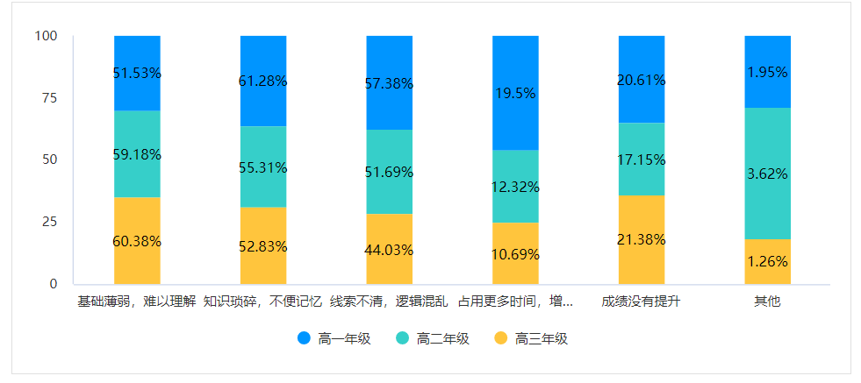
问卷调查
4、你在日常历史学习中存在哪些问题或困难？
8、你的历史教师在什么情况下运用大单元教学？
13、你认为大单元教学对你的历史学习没帮助的原因有哪些？

Slide 29

问卷调查
14、你对在历史课堂中开展大单元教学有哪些期待和建议？
①学生对历史大单元教学呈现较为积极的态度。
②学生建议与学生学习基础正相关。
A校建议多与思维水平的提升相关，对大单元教学设计提出了具体的建议。
B校建议“构建知识体系”、“构建时空框架”出现频率最高，学生对“提高学习成绩和效率”表现出了最多的期待。
C校更多提出了“巩固基础知识”、“详细讲解知识点”的建议。
③不同年级的学生呈现了不同的教学期待。
高一：加强师生互动、活跃课堂气氛、提升学习兴趣；
高二：选必和必修内容整合、强化复习、知识拓展；
高三：巩固基础、构建知识框架、知识迁移。

Slide 30
反思
一、设计
1、学情、教情、考情是大单元教学设计的基础
2、大单元教学设计应重视整体性，有全局观
3、核心任务的结构与素养的质量描述（水平3、4）保持一致。
素养的发展需要借助活动的连续统一体予以实现，即学习活动所构成的任务结构与素养赖以体现的目标情境中的问题解决具有相似性。
——安桂清《基于核心素养的课程整合：特征、形态与维度》

Slide 31
反思
二、实施
1、课前、中、后组织、实施一体化，实现教学设计的高效落地
2、充分准备，教学中依素养培养需求实时调整
3、从以时定学到以学定时
4、做中学”的全程监控

Slide 32
感谢聆听
敬请批评指正
Thank you

